Slide 1
Цифровизация
дошкольного образования на базе «Системы контроля деятельности образовательного учреждения»
Докладчик
Виталий Зыкин
Компания Бизнес-Премиум 8 (3452) 61-38-63, zykinv@youbp.ru, www.youbp.ru

Slide 2
Цели и задачи автоматизации ДОУ
Цель:
Привнести в образовательные учреждения инновационные решения, делая их работу лучше и качественнее, тем самым заботясь о развитии, здоровье, воспитании и защите прав детей.
Задачи:
1.Организовать наиболее эффективную модель управления образовательным учреждением в субъектах Российской Федерации;
2.Обеспечить непрерывный мониторинг и анализ соблюдения прав и законных интересов детей и их представителей;
3.Создать Систему, которая будет действовать на опережение и предотвращать возможные негативные ситуации в учреждениях.
4.Создать незаменимого помощника для персонала и родителей в образовательном учреждении.
Компания Бизнес-Премиум 8 (3452) 61-38-63, zykinv@youbp.ru, www.youbp.ru

Slide 3
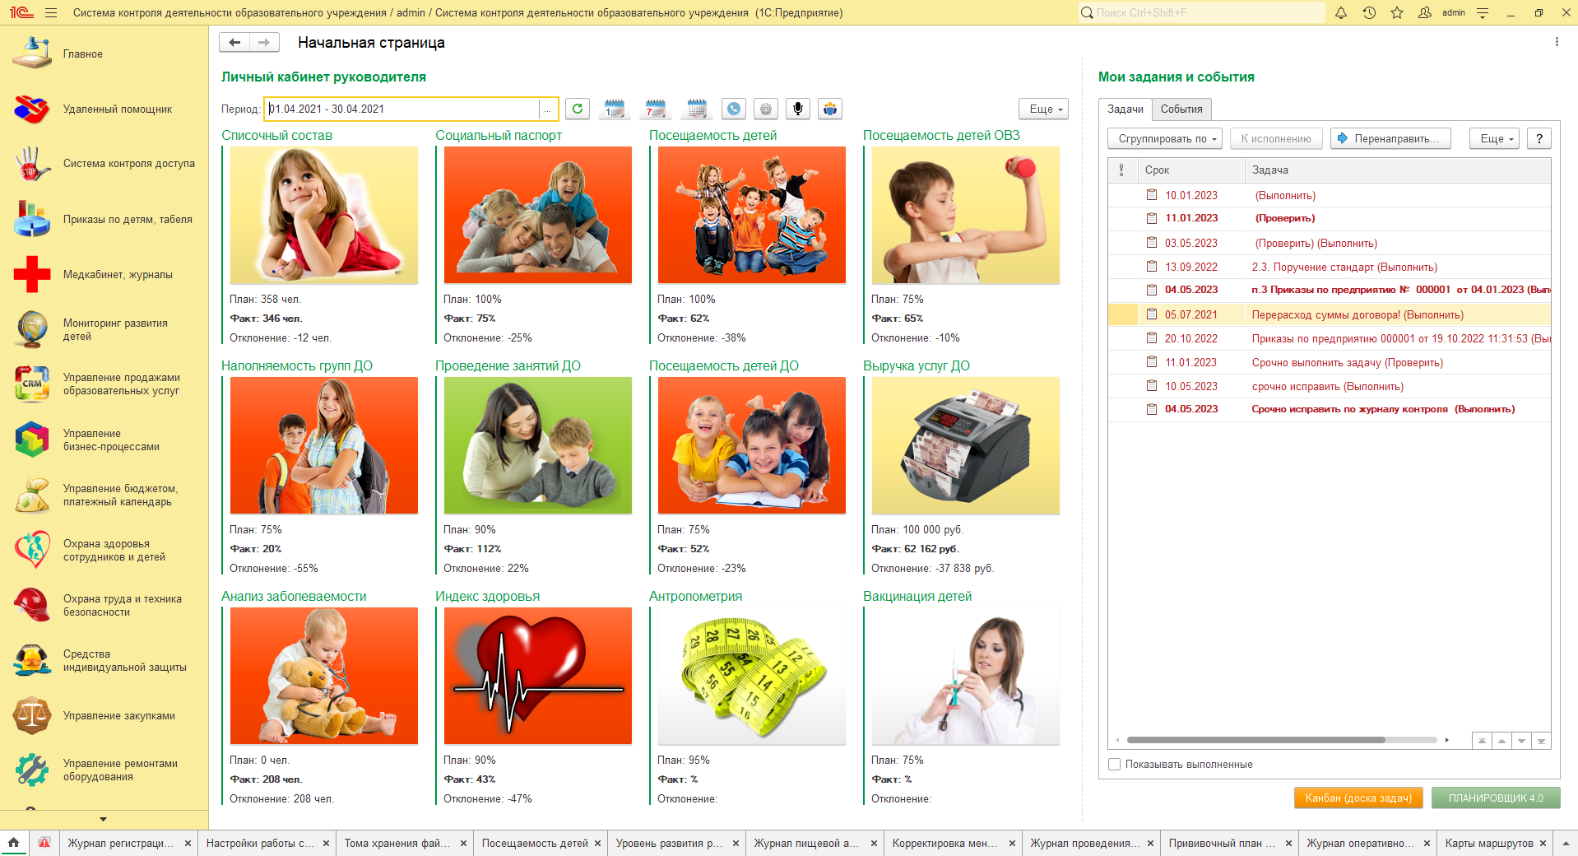
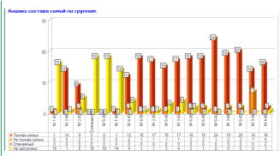
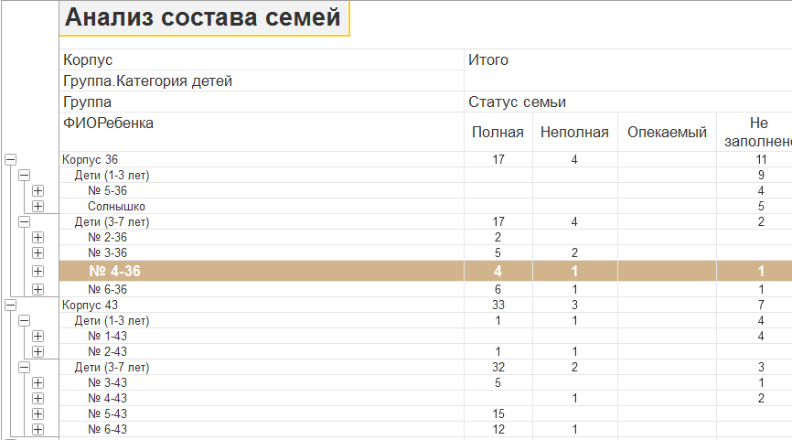
1. Мониторинг оперативной информации образовательного учреждения
Личный кабинет руководителя ДОУ позволяя заведующей оперативно отслеживать и контролировать различные аспекты деятельности образовательного учреждения, такие как безопасность, здоровье, питание, образование и общее благополучие детей.
Модуль «Личный кабинет руководителя» разработан в виде набора показателей результативности по каждому виду деятельности. Показатели имеют плановые и фактические значения, которые автоматически формируются из Системы. На их основе этих данных рассчитываются отклонения.
Директор может за несколько минут оценить текущее состояние дел. Для наглядности показатели в «Личном кабинете руководителя» окрашиваются различными цветами (красный, желтый, зеленый) в зависимости от отклонений рассчитанных исходя из плановых и фактических значений.

Slide 4
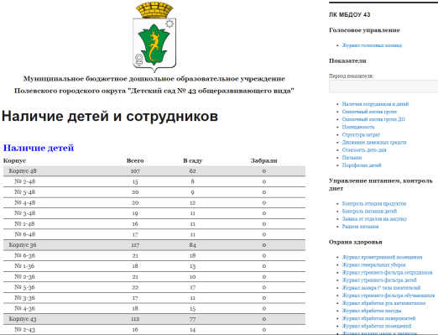
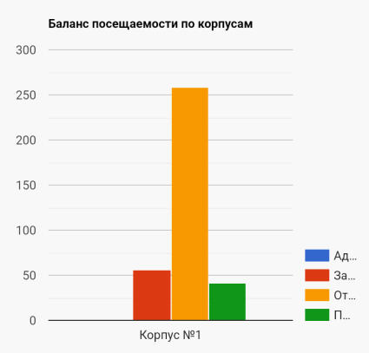
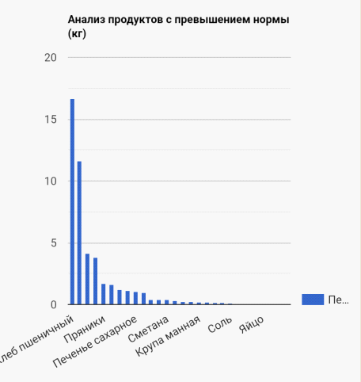
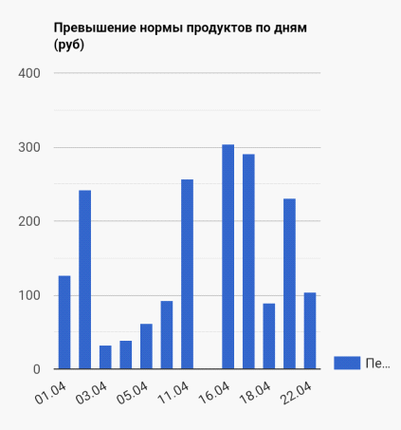
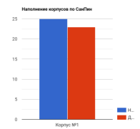
Мониторинг оперативной информации в ДОУ
Личный кабинет руководителя и сотрудников образовательного учреждения
Руководитель ДОУ сможет получать актуальную информацию по детям в детском саду в режиме онлайн, что позволит ему быстро реагировать на возникающие проблемы и принимать оперативные решения, даже не находясь в детском саду.
Контроль посещаемости: Модуль обеспечивает точный учет посещаемости каждого ребенка, чтобы родители могли быть уверены в безопасности их ребенка.
Модуль содержит механизмы для оценки и контроля качества предоставляемых услуг, чтобы обеспечить высокий стандарт образования и заботы о детях.
Компания Бизнес-Премиум 8 (3452) 61-38-63, zykinv@youbp.ru, www.youbp.ru

Slide 5
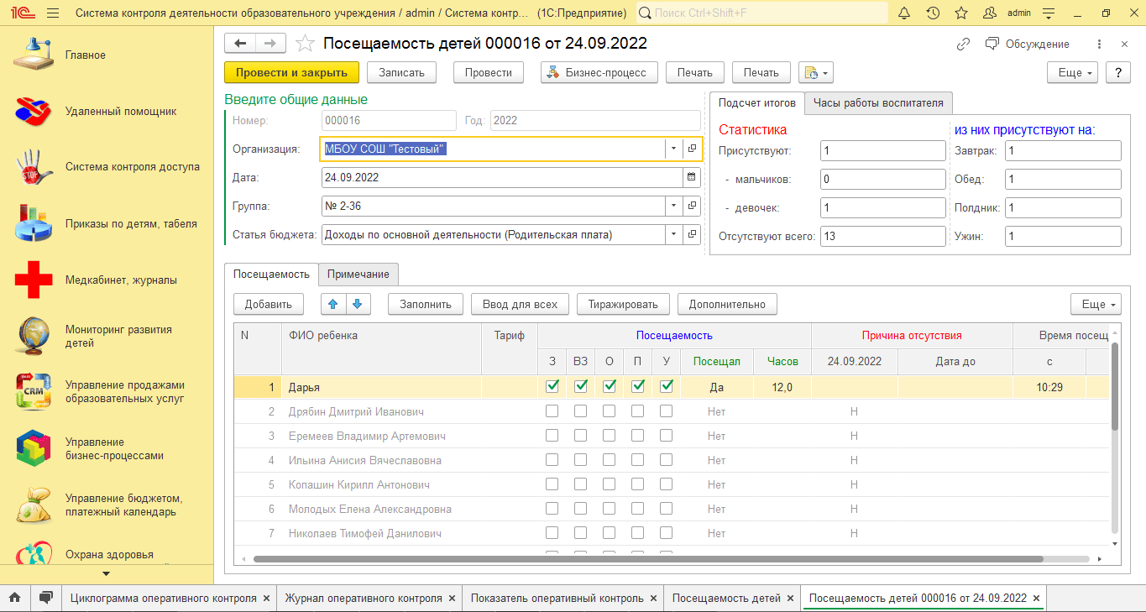
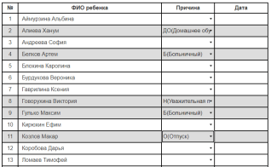
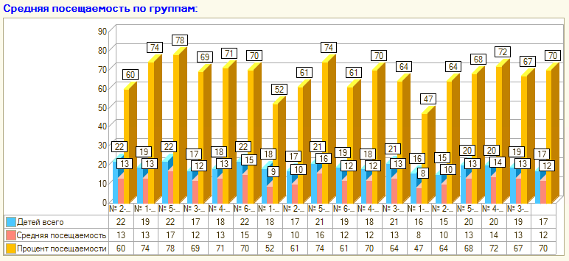
2. Мониторинг посещаемости.
Ввод табеля посещаемости за 30 секунд
Автоматизация заполнения табеля посещаемости детей позволяет воспитателю больше времени уделять работе с детьми и не оставлять их без присмотра в группе.
Воспитатели могут заполнять табель посещаемости через мобильное приложение, а руководитель ДОУ сможет в режиме реального времени видеть оперативную информацию по посещаемости детей.
Улучшение точности и достоверности данных: Использование системы контроля позволяет избежать ошибок и неточностей, связанных с ручным заполнением табеля посещаемости. Это способствует получению более точной и достоверной информации о посещаемости детей, что может быть полезным для анализа.
Компания Бизнес-Премиум 8 (3452) 61-38-63, zykinv@youbp.ru, www.youbp.ru

Slide 6
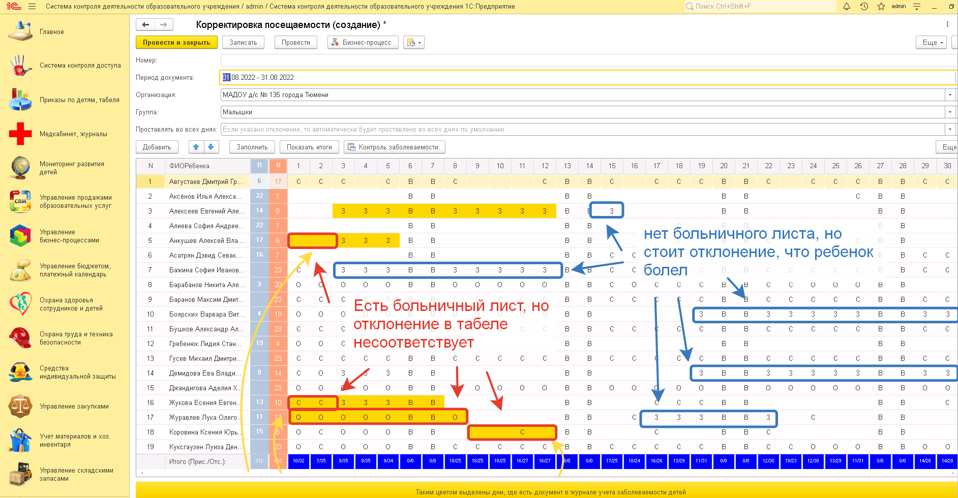
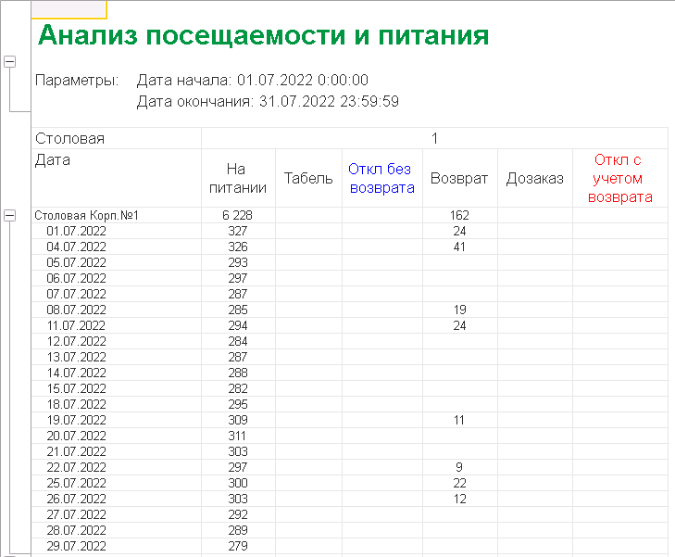
2. Мониторинг посещаемости.
Эффективность контроля по табелю посещаемости детей
Система позволяет исключить возможность неправильной информации в табеле питания детей обеспечивая точность и объективность данных о его пребывании в детском саду.
Табель посещаемости автоматически сверяется с табелем питания и больничными листами. Данные документу будут нести одну и туже информация.
Автоматическая сверка данных журналов позволит обнаруживать и предотвращать возможные злоупотребления и манипуляции с данными.
Компания Бизнес-Премиум 8 (3452) 61-38-63, zykinv@youbp.ru, www.youbp.ru

Slide 7
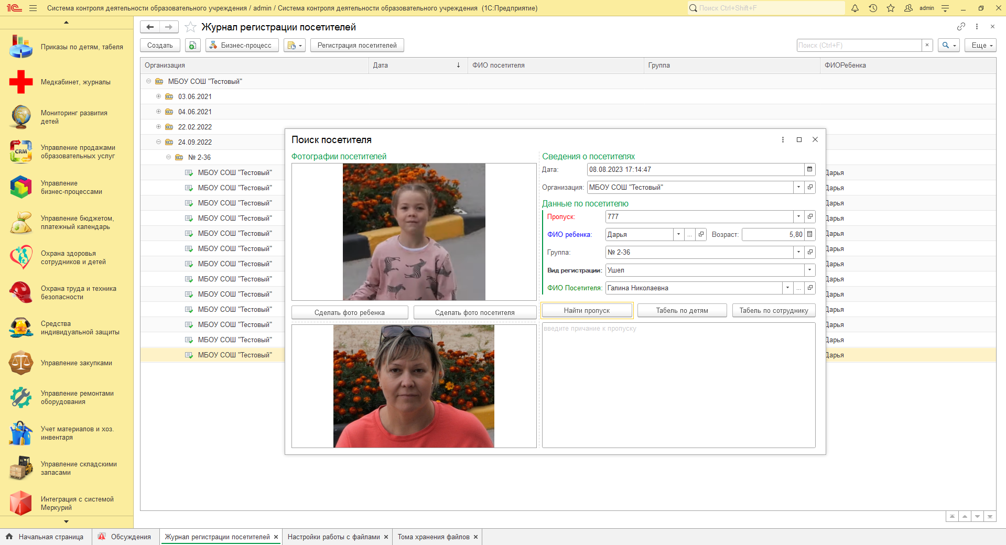
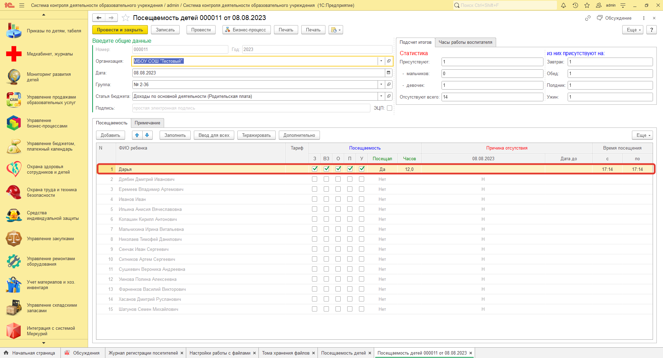
3. Система контроля доступа в детский сад
Система Искусственного Интеллекта позволяет не только контролировать доступ в дошкольное образовательное учреждение, но и автоматически заполнять табель посещаемости детей и табель учета рабочего времени
Компания Бизнес-Премиум 8 (3452) 61-38-63, zykinv@youbp.ru, www.youbp.ru

Slide 8
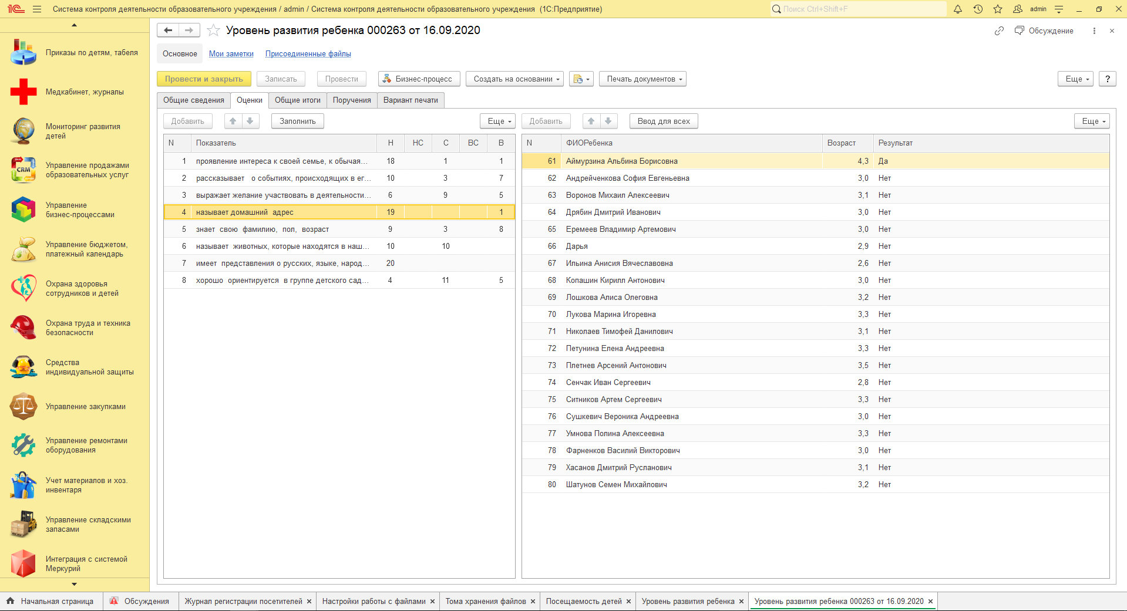
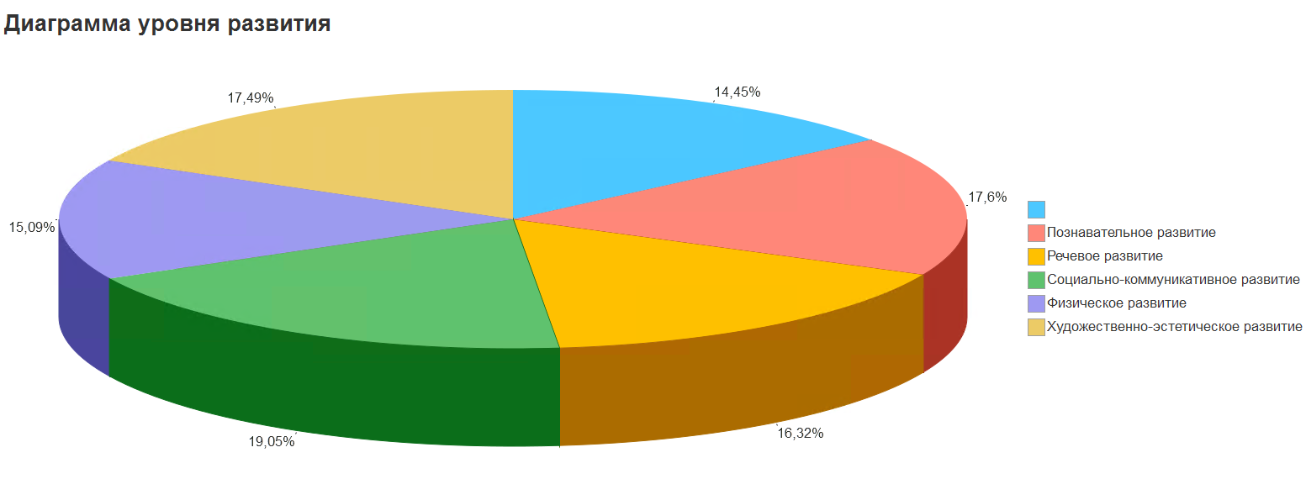
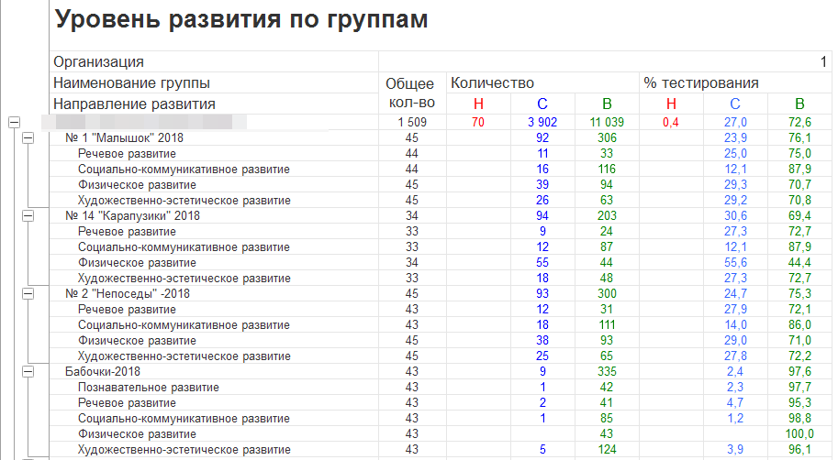
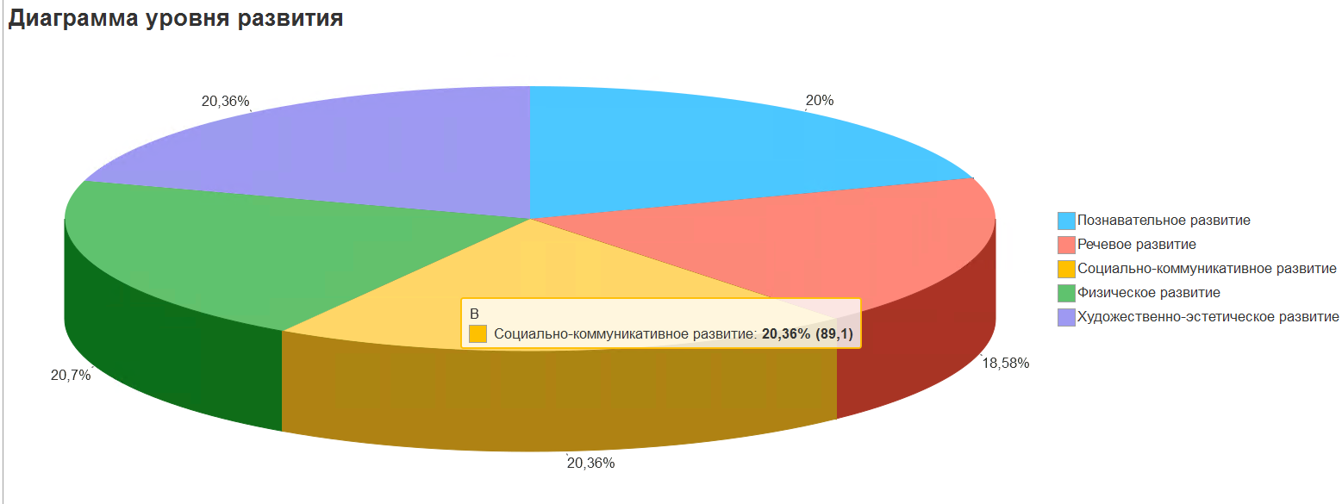
4. Мониторинг развития детей
Контроль развития ребенка по ФГОС
Воспитатель вносит результаты мониторинга развития ребенка через мобильное приложение, на основании внесенных данных автоматически формируются графики и отчеты по развитию каждого ребенка детей, что позволяет внимательно следить за успехами детей.
Система позволяет выявить индивидуальные особенности развития ребенка, что помогает воспитателям лучше понять его потребности и способности.
Благодаря системе контроля деятельности, работники детского сада могут более точно отслеживать прогресс каждого ребенка и адаптировать образовательные программы и методики под его потребности. Это способствует повышению качества образования и индивидуальному подходу к каждому ребенку.
Компания Бизнес-Премиум 8 (3452) 61-38-63, zykinv@youbp.ru, www.youbp.ru

Slide 9
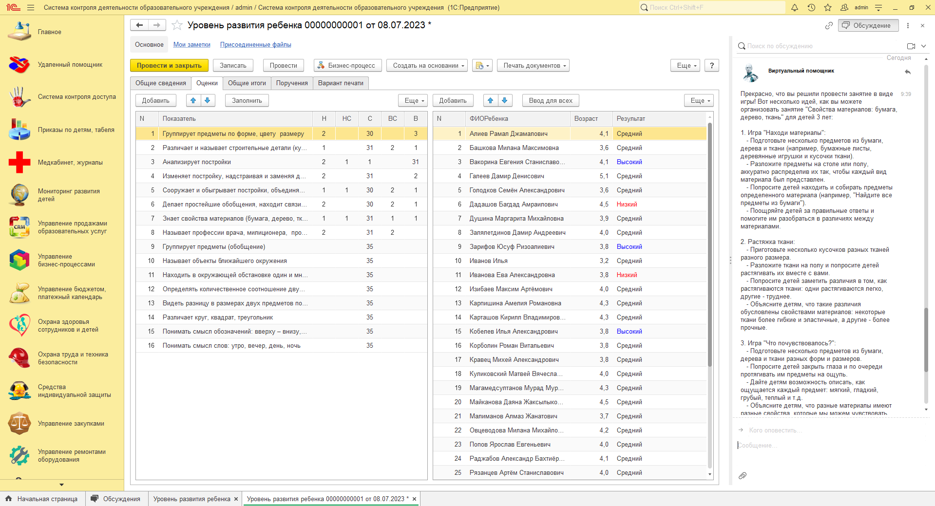
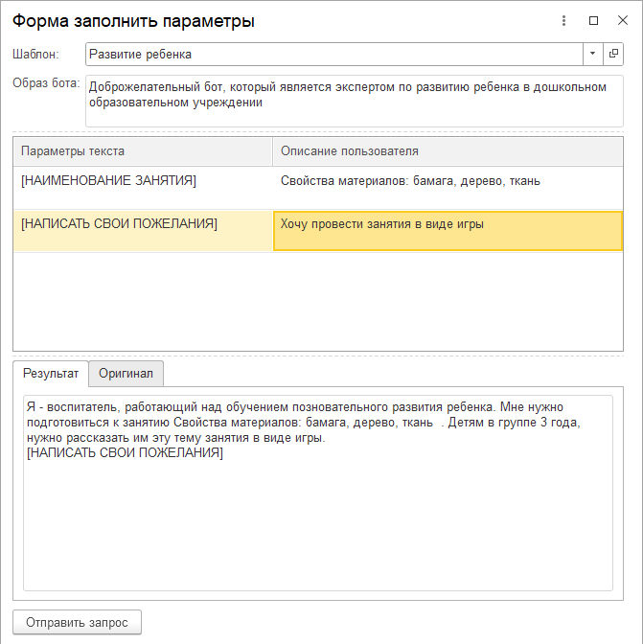
4. Мониторинг развития ребенка
Искусственный интеллект «Виртуальный помощник»
Пользователь отравляет запрос
В «Виртуальный помощник»
Получает ответ
«Виртуальный помощник» может предоставить индивидуальные рекомендации и советы, учитывая особенности каждого ребенка. Это поможет детскому саду адаптировать подход к развитию каждого ребенка и создать оптимальные условия для их роста и развития.
Снижение нагрузки на педагогов: «Виртуальный помощник» может помочь в решении большого количества типовых вопросов, освобождая время для педагогов, которое они смогут использовать для более индивидуального взаимодействия с детьми. Это поможет повысить качество обучения и воспитания в детском саду.
Компания Бизнес-Премиум 8 (3452) 61-38-63, zykinv@youbp.ru, www.youbp.ru

Slide 10
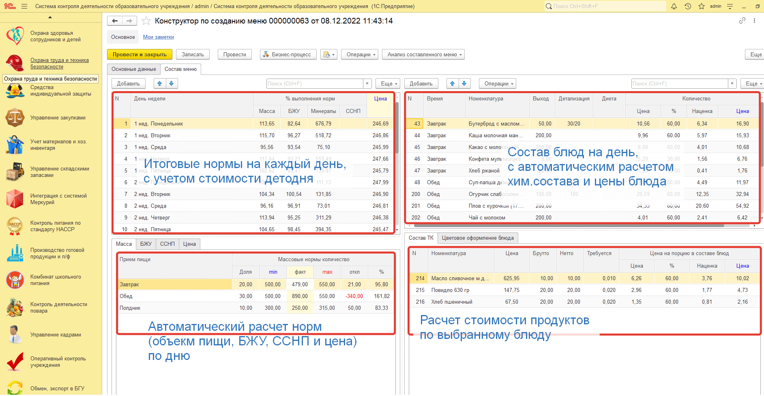
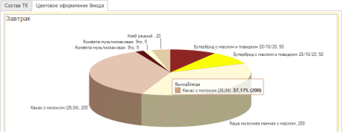
5. Контроль питания детей
Составление планового меню
Автоматизированная система позволяет составить планового меню, учитывая различные факторы, такие как объем блюд, калорийность, питательные вещества, цену и не повторяемость блюд. Это позволит получить детям ежедневное сбалансированное питание, что положительно скажется на их здоровье и развитии.
Аппетитное и привлекательное представление блюд играет важную роль в стимулировании аппетита детей. Система контроля позволяет учитывать внешний вид блюд, их аппетитность на подносе, что способствует повышению интереса детей к питанию.
Компания Бизнес-Премиум 8 (3452) 61-38-63, zykinv@youbp.ru, www.youbp.ru

Slide 11
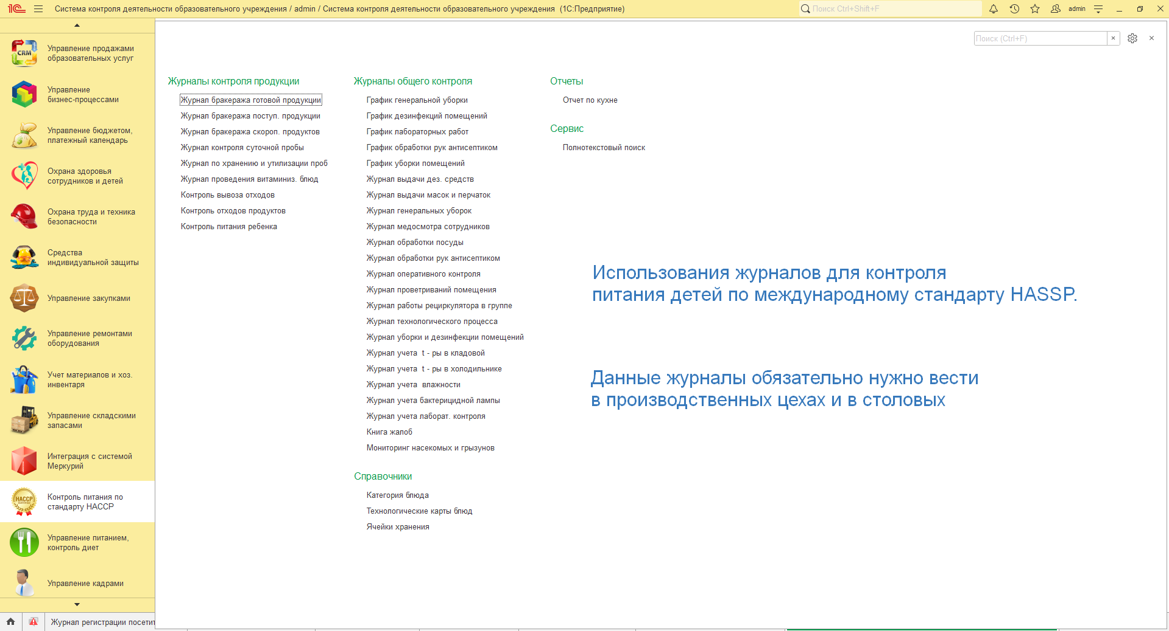
5. Контроль питания
Контроль по международному стандарту ХАССП
Внедрение ХАССП в детском саду позволяет установить систему контроля, чтобы предотвратить возможные опасности, связанные с пищевыми заболеваниями, аллергиями или другими рисками для здоровья детей.
Внедрение HACCP демонстрирует принятие ответственности и заботы об обеспечении безопасности и здоровья детей. Это может повысить репутацию образовательного учреждения.
Безопасное и здоровое питание играет важную роль в физическом и умственном развитии детей. Внедрение HACCP позволяет обеспечить детей качественным и безопасным питанием, что может положительно сказаться на их обучении, активности и общем здоровье.
Компания Бизнес-Премиум 8 (3452) 61-38-63, zykinv@youbp.ru, www.youbp.ru

Slide 12
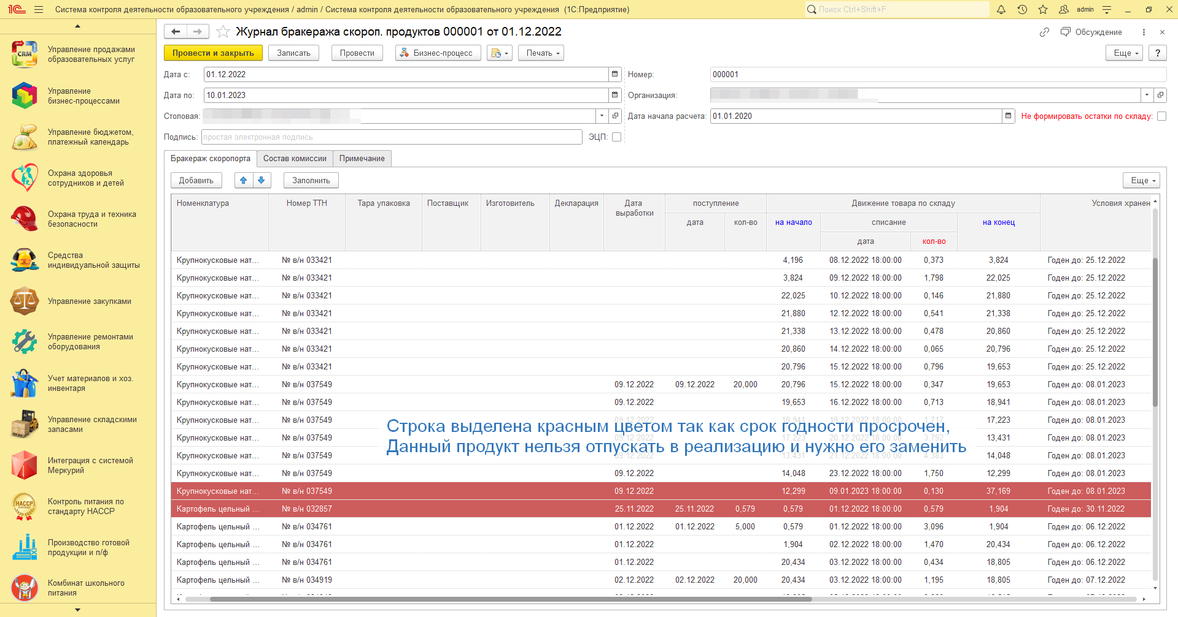
5. Контроль питания
Контроль по международному стандарту ХАССП
Контроль по стандарту ХАССП в детском саду нужен для обеспечения безопасности пищевых продуктов, которые потребляют дети. Он включает анализ опасностей, определение критических контрольных точек, установление пределов контроля, систему мониторинга, корректирующие меры и ведение документации. Это помогает предотвратить пищевые инфекции, отравления и обеспечить безопасность пищевых продуктов для детей.
Внедрение ХАССП может повысить эффективность использования ресурсов, снизить потери продуктов из-за их порчи или загрязнения, а также оптимизировать процессы производства и хранения пищевых продуктов. Это может привести к экономическим выгодам для учреждения.
Внедрение системы контроля ХАССП помогает предотвращать возможные случаи пищевых отравлений и контролировать соблюдение санитарных норм при приготовлении пищи. Это способствует обеспечению безопасности пищевого обслуживания в образовательных учреждениях.
Компания Бизнес-Премиум 8 (3452) 61-38-63, zykinv@youbp.ru, www.youbp.ru

Slide 13
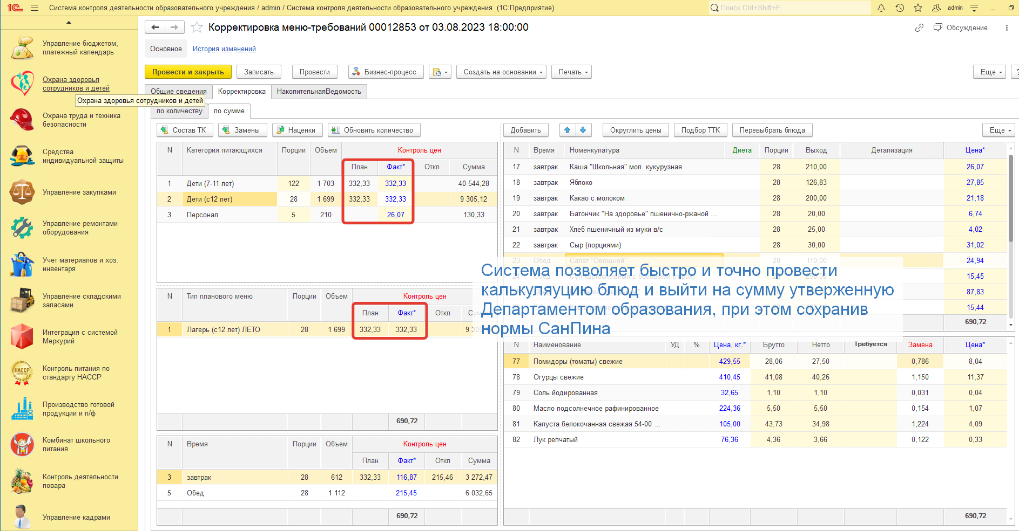
6. Мониторинг стоимости детодня
Контроль и точный расчет цен стоимости питания на 1 ребенка
Система позволяет контролировать стоимость детодня на день, в соответствии с ценой как прописано в договоре с родителем и с Региональными нормативно-правовыми актами.
Система позволяет отслеживать калорийность, состав блюд и их питательность, что способствует предоставлению более здорового и сбалансированного питания детям. Это может привести к улучшению их общего здоровья и снижению заболеваемости.
Благодаря системе контроля, учебные заведения могут обеспечить более качественное питание для детей, что может положительно сказаться на их концентрации, энергии и общей успеваемости. Это может способствовать повышению образовательных показателей.
Компания Бизнес-Премиум 8 (3452) 61-38-63, zykinv@youbp.ru, www.youbp.ru

Slide 14
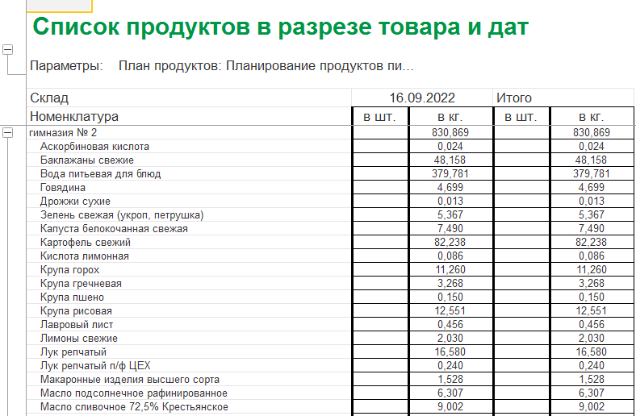
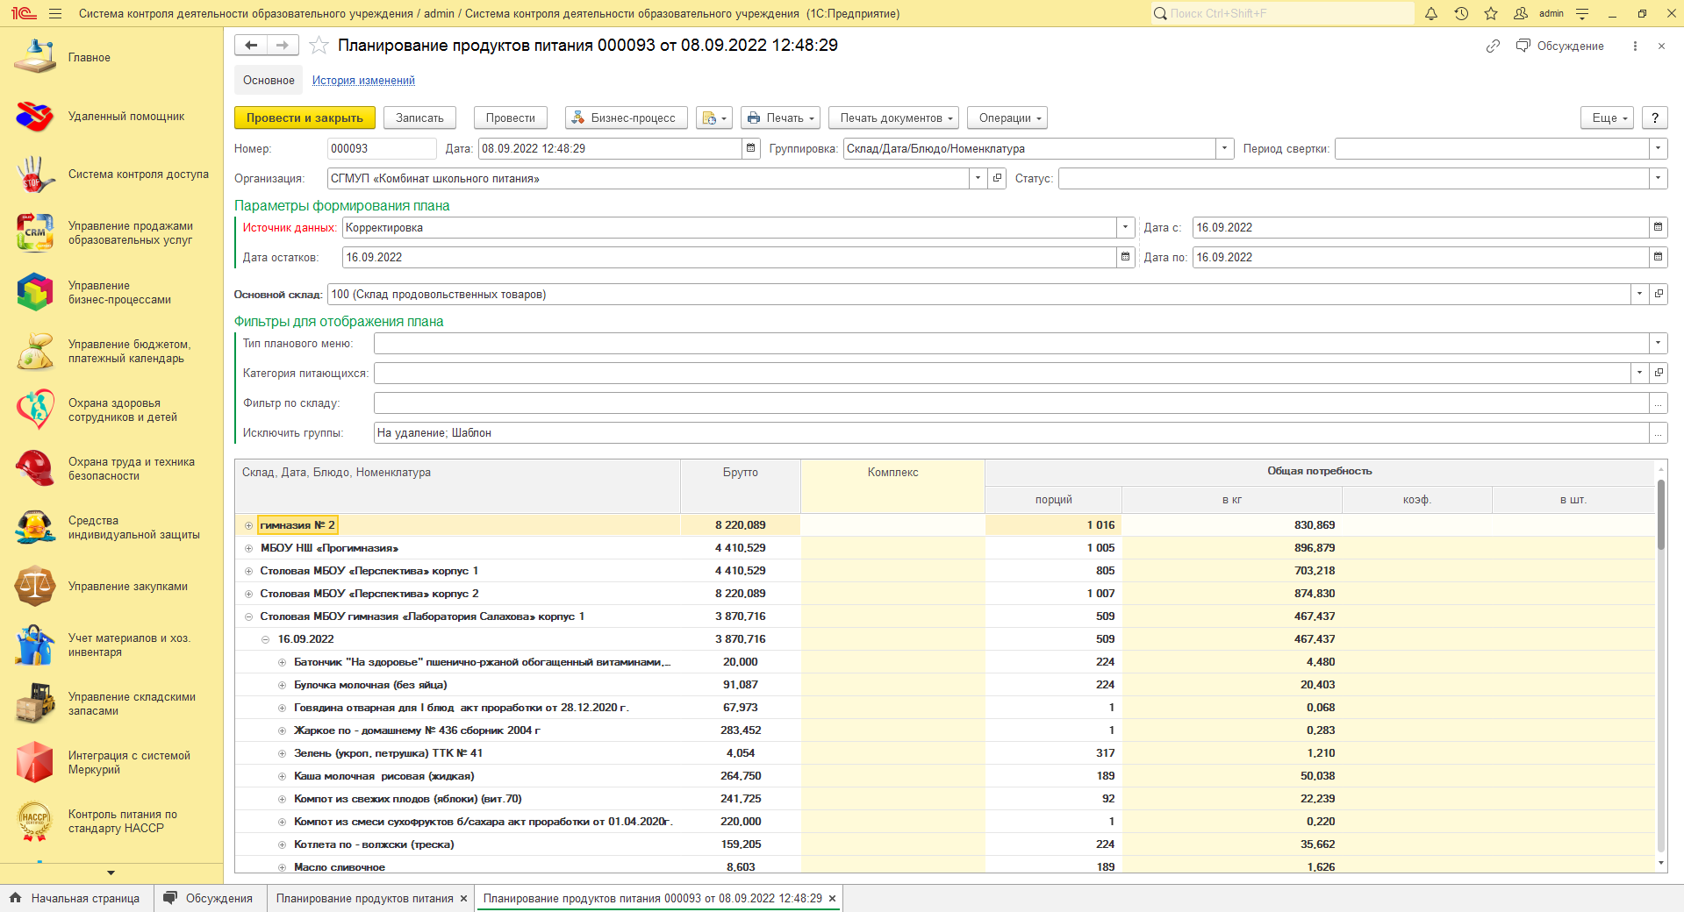
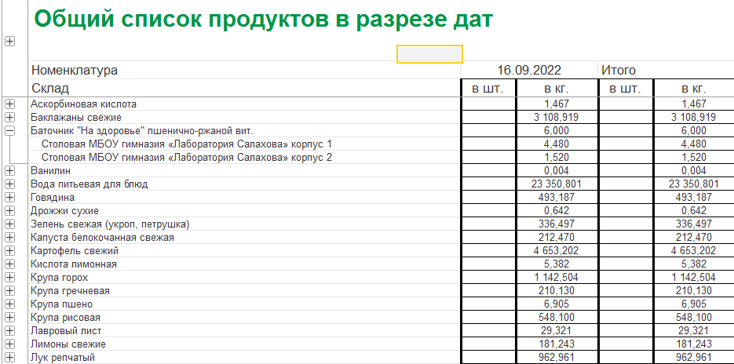
6. Мониторинг стоимости детодня
Автоматическое планирование продуктов питания
Автоматическое формирование плана закупа продуктов питания позволит сократить время и усилия, затрачиваемые на составление плана вручную. Это особенно важно для детских садов, где необходимо обеспечить правильное и полноценное питание для детей каждый день.
Автоматическое формирование плана закупа продуктов питания позволит более точно определить необходимое количество продуктов на определенный период времени. Это поможет избежать ситуаций, когда в детском саду недостаточно продуктов или они испорчены.
Автоматическое формирование плана закупа продуктов питания поможет детскому саду более точно планировать питание детей и гарантировать его качество. Более структурированный процесс закупки поможет обеспечить разнообразие, сбалансированность и свежесть продуктов, что положительно скажется на здоровье и развитии детей.
Компания Бизнес-Премиум 8 (3452) 61-38-63, zykinv@youbp.ru, www.youbp.ru

Slide 15
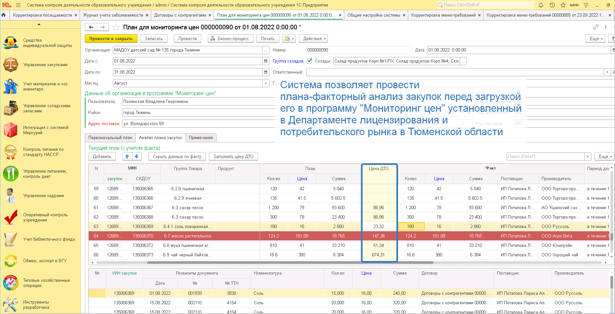
6. Мониторинг стоимости детодня
Контроль исполнения договоров, закупок, цен Департаментом лицензирования и потребительского рынка Тюменской области
Система позволит обнаруживать и предотвращать случаи завышения цен на продукты, что поможет снизить расходы и обеспечить более эффективное использование бюджетных средств и как следствии исключить завышение цены стоимости детодня по питанию детей.
Внедрение такой системы контроля позволит обществу увереннее относиться к работе образовательных учреждений, зная, что закупки проводятся в соответствии с законодательством
Контроль исполнения договоров и закупок способствует обеспечению качественных условий для образования детей, так как образовательные учреждения будут получать надежные и качественные продукты для питания и других нужд.
Компания Бизнес-Премиум 8 (3452) 61-38-63, zykinv@youbp.ru, www.youbp.ru

Slide 16
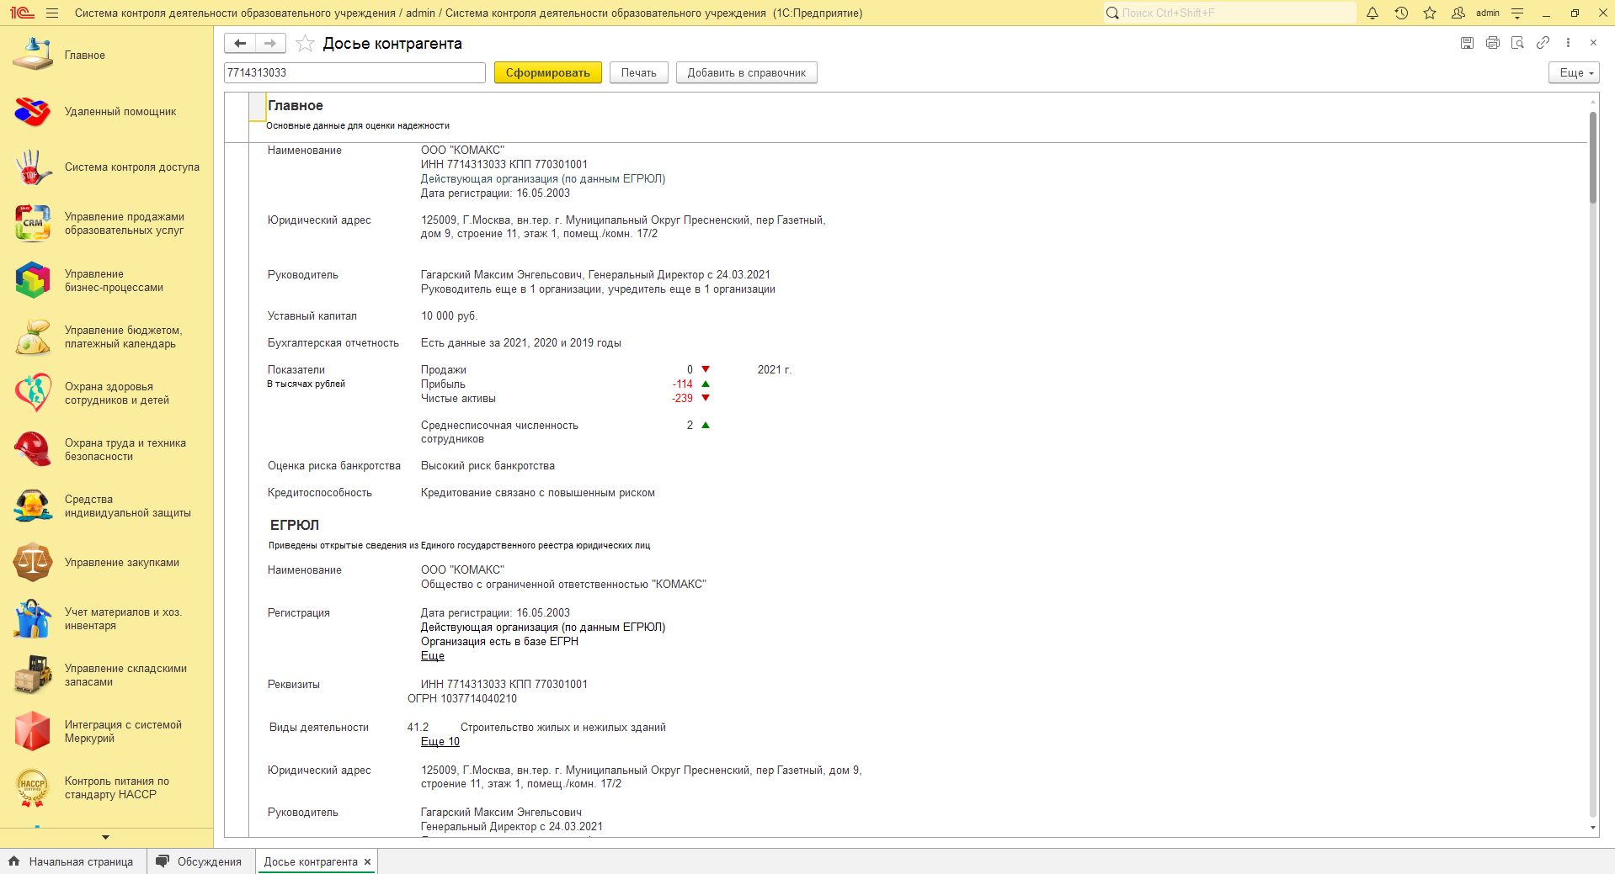
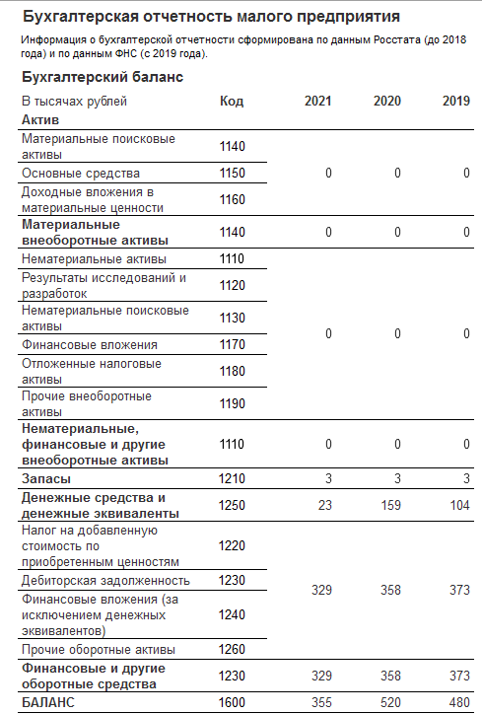
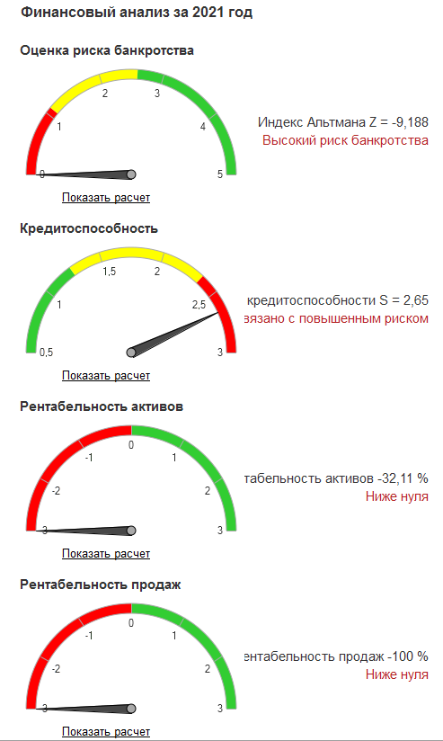
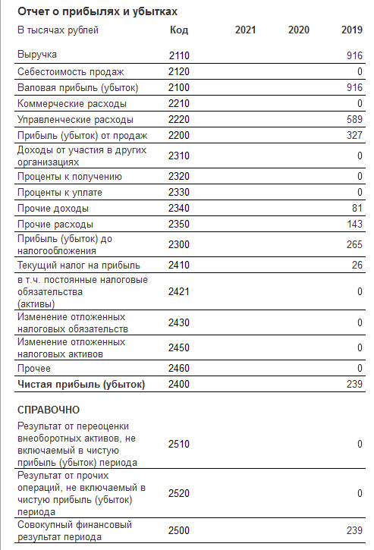
6. Мониторинг стоимости детодня
Получить досье на каждого контрагента
Безопасность продуктов питания: автоматическое получение досье о контрагенте позволит проверить его надежность и квалификацию. Детский сад сможет убедиться в том, что поставщик следует всем стандартам безопасности и гигиены при производстве и переработке продуктов питания..
Улучшение процессов закупки: автоматическое получение досье позволит упростить и ускорить процессы закупки продуктов. Детский сад будет получать актуальную информацию о контрагенте и его продуктах, что упростит выбор и позволит принять обоснованные решения.
Прозрачность и ответственность: детский сад с автоматическим получением досье о контрагенте продемонстрирует свою приверженность прозрачности и ответственному подходу к выбору поставщиков. Это поможет укрепить доверие родителей и репутацию детского сада.
Компания Бизнес-Премиум 8 (3452) 61-38-63, zykinv@youbp.ru, www.youbp.ru

Slide 17
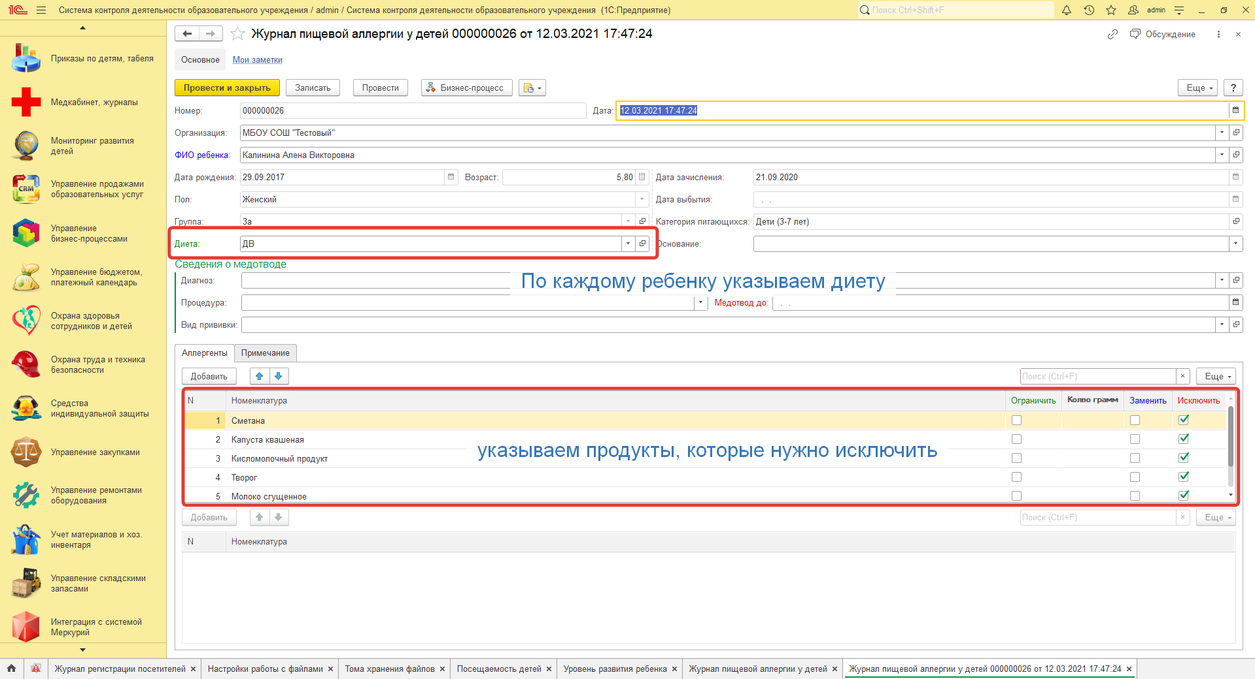
7. Контроль диетического питания детей
Система позволяет учесть аллергии на продукты каждого ребенка при составлении индивидуальных рационов питания. Это помогает предотвращать потенциальные реакции на пищу и обеспечивать безопасное и здоровое питание.
Предоставление индивидуальных рационов питания, учитывающих медицинские рекомендации, помогает создать благоприятную и здоровую среду для детей. Это может положительно сказаться на их общем самочувствии, концентрации и успеваемости, что в конечном счете может повысить качество образования.
Автоматическое составление индивидуальных рационов питания на основе медицинских рекомендаций и журнала пищевой аллергии позволяет сократить время, затрачиваемое медицинским работником на этот процесс.
Компания Бизнес-Премиум 8 (3452) 61-38-63, zykinv@youbp.ru, www.youbp.ru

Slide 18
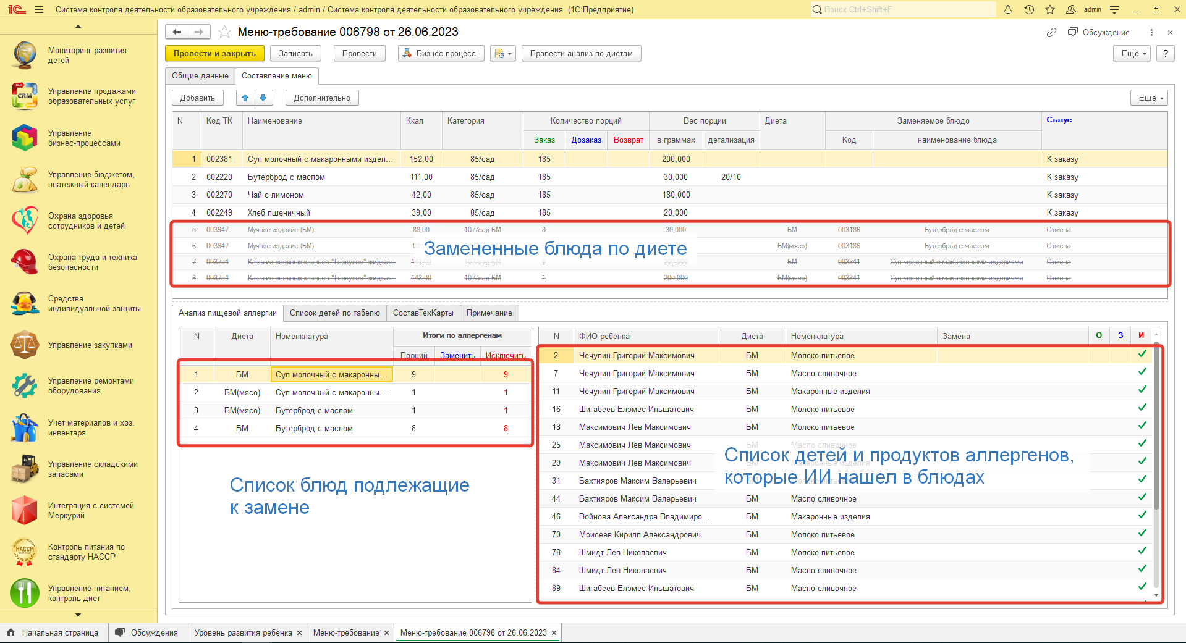
7. Контроль диетического питания детей
Автоматическое составление меню с учетом исключения продуктов-аллергенов обеспечит безопасность питания для детей с аллергиями. Это поможет предотвратить возможные реакции на аллергены и защитить здоровье детей.
Автоматическое составление меню позволяет учитывать индивидуальные потребности каждого ребенка с аллергией. Это помогает создать персонализированное питание, соответствующее его диетическим потребностям и предпочтениям.
Компания Бизнес-Премиум 8 (3452) 61-38-63, zykinv@youbp.ru, www.youbp.ru

Slide 19
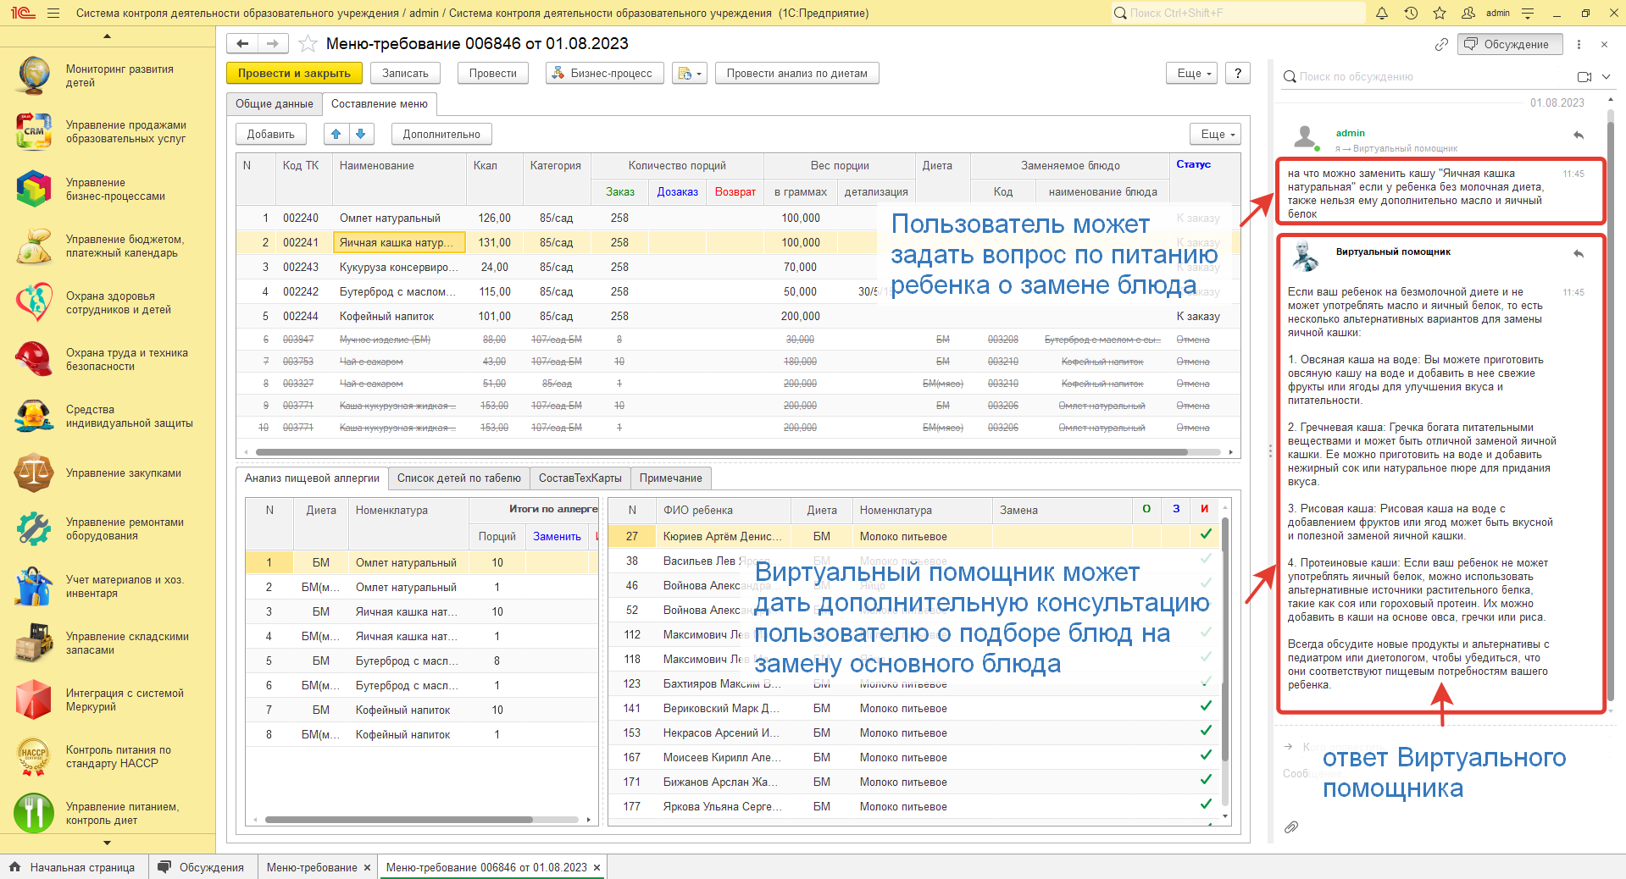
7. Контроль диетического питания детей
Искусственный интеллект «Виртуальный помощник»
«Виртуальный помощник» может помочь в составлении меню. При необходимости можно быстро адаптировать меню, чтобы соответствовать изменяющимся потребностям каждого ребенка.
Компания Бизнес-Премиум 8 (3452) 61-38-63, zykinv@youbp.ru, www.youbp.ru

Slide 20
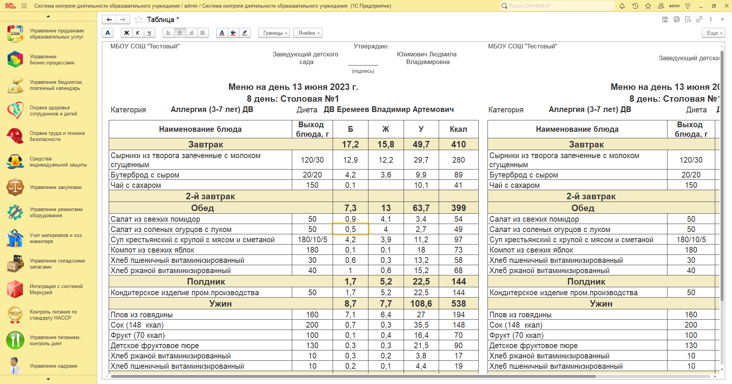
7. Контроль диетического питания детей
Внедрение инновационной системы контроля деятельности, которая обеспечивает индивидуально подобранные меню для детей, может создать преимущества для образовательных учреждений в Регионе. Это может повысить доверие родителей к системе образования Региона, которые ценят заботу о здоровье и правильном питании детей.
Родители будут уверенны в том, что их дети получают все необходимые питательные вещества и энергию, несмотря на их особые потребности или ограничения. Это может уменьшить беспокойство родителей, улучшая их удовлетворенность образовательной системой.
Компания Бизнес-Премиум 8 (3452) 61-38-63, zykinv@youbp.ru, www.youbp.ru

Slide 21
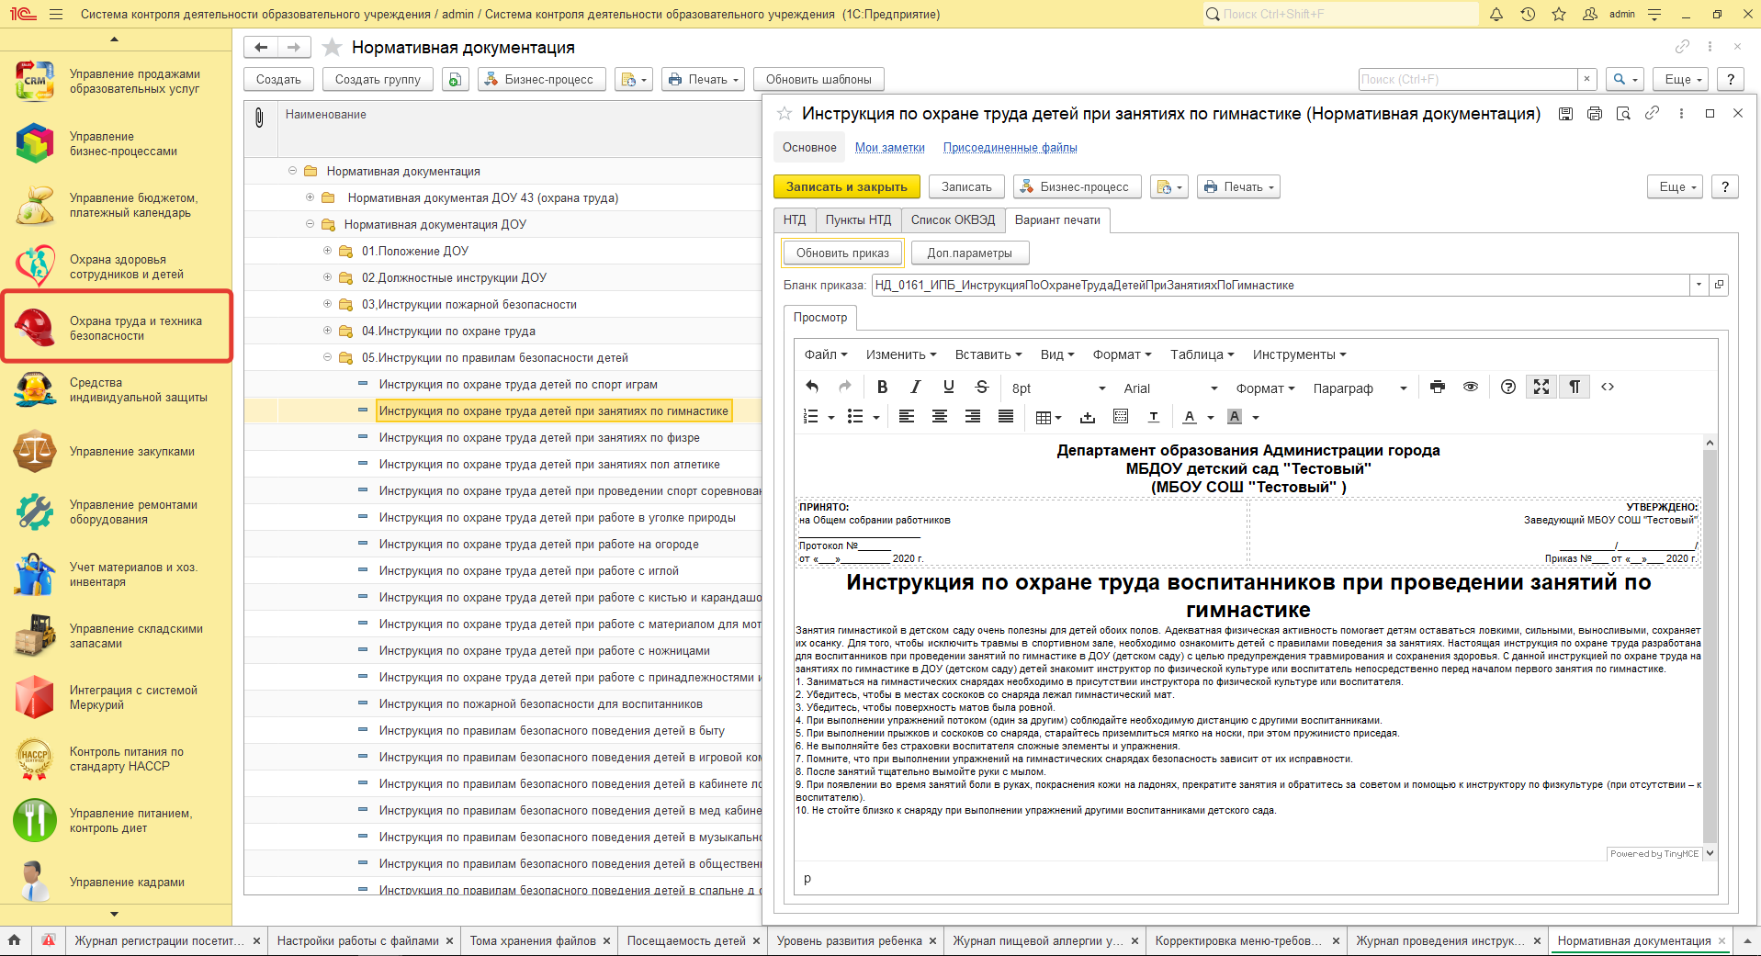
8. Охрана труда и техники безопасности
Обучение педагогического персонала основам охраны труда и техники безопасности что позволяет обеспечить безопасную и здоровую образовательную среду для детей, в которой они могут развиваться и учиться.
Обучение и инструктаж для детей и работников ДОУ: знание мест расположения пожарного оборудования и выходов также является важной частью пожарной безопасности и способствует защите прав детей, так как позволяет им оперативно и безопасно покинуть здание в случае пожара или другой чрезвычайной ситуации.
Компания Бизнес-Премиум 8 (3452) 61-38-63, zykinv@youbp.ru, www.youbp.ru

Slide 22
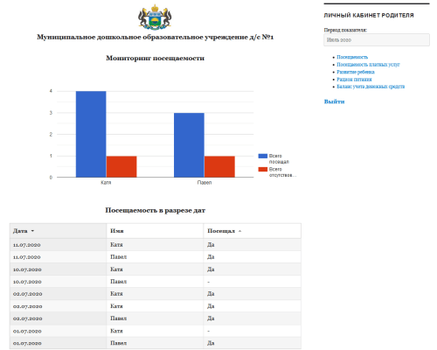
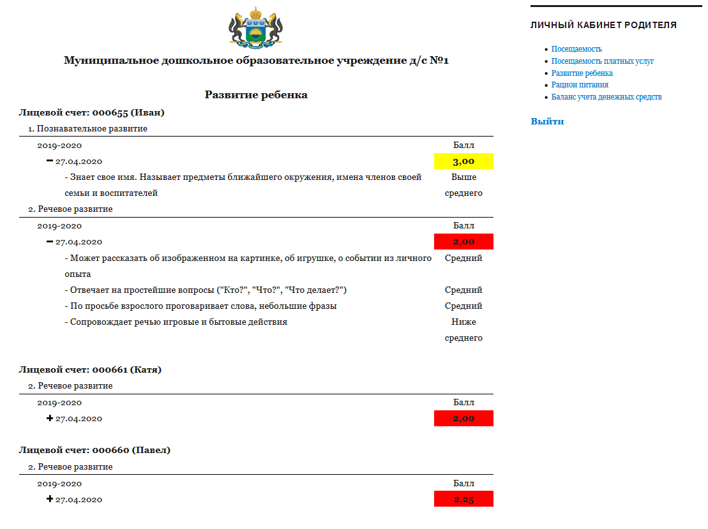
9. Информированность родителей
Личный кабинет родителя
Родители смогут получать отчеты о мониторинге развития своего ребенка. Это поможет им следить за прогрессом и достижениями своего ребенка, а также обсуждать его потребности и прогресс с педагогическим персоналом.
Родители смогут просматривать информацию о рационе питания своего ребенка в детском саду. Это позволит им убедиться, что питание соответствует здоровым стандартам и потребностям их ребенка.
Родители смогут просматривать информацию о движении денежных средств, связанных с оплатой за образование и дополнительными услугами. Это поможет им быть в курсе своих финансовых обязательств и управлять своими расходами более эффективно.
Возможность просмотра информации о посещаемости, развитии, питании и финансовых операциях создаст большую доверительную связь между родителями и детским садом
Компания Бизнес-Премиум 8 (3452) 61-38-63, zykinv@youbp.ru, www.youbp.ru

Slide 23
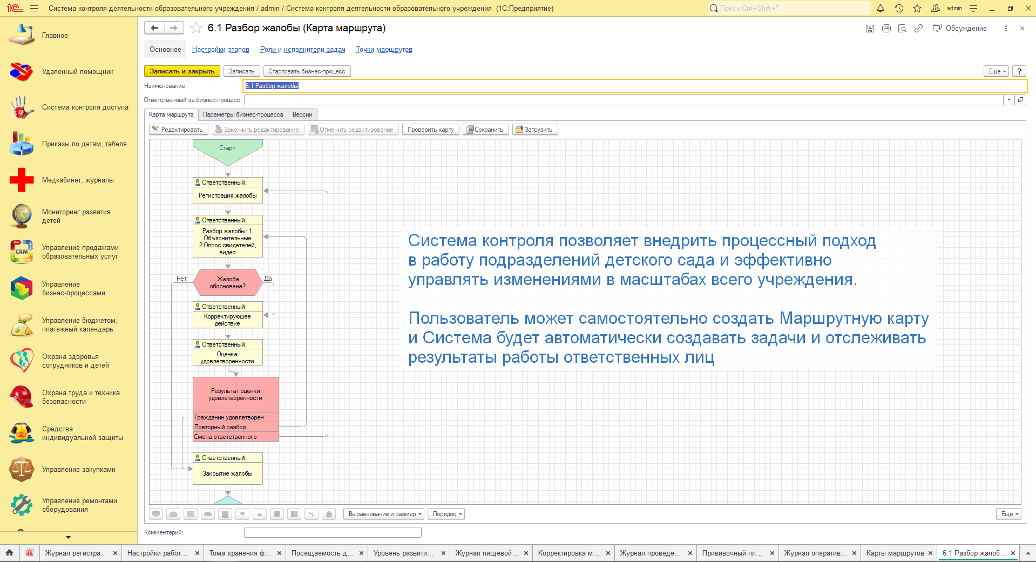
9. Информированность родителей
Управление бизнес-процессами
Автоматизация бизнес-процессов позволяет руководству детского сада контролировать статус и качество выполнения задачи. Это позволяет оперативно реагировать на возникающие проблемы и повышать уровень обслуживания для клиентов – родителей детей.
Автоматизация бизнес-процессов позволит руководству детского сада иметь полный контроль и прозрачность над выполнением задач. Они смогут видеть, на каком этапе находится каждая задача, кто за нее ответственен и какие успехи достигнуты.
Использование автоматизированных инструментов позволяет руководству и сотрудникам детского сада эффективно взаимодействовать и совместно работать. Они могут легко обмениваться информацией, отслеживать прогресс задач, делиться документами и комментариями, что способствует более эффективной командной работе.
Компания Бизнес-Премиум 8 (3452) 61-38-63, zykinv@youbp.ru, www.youbp.ru

Slide 24
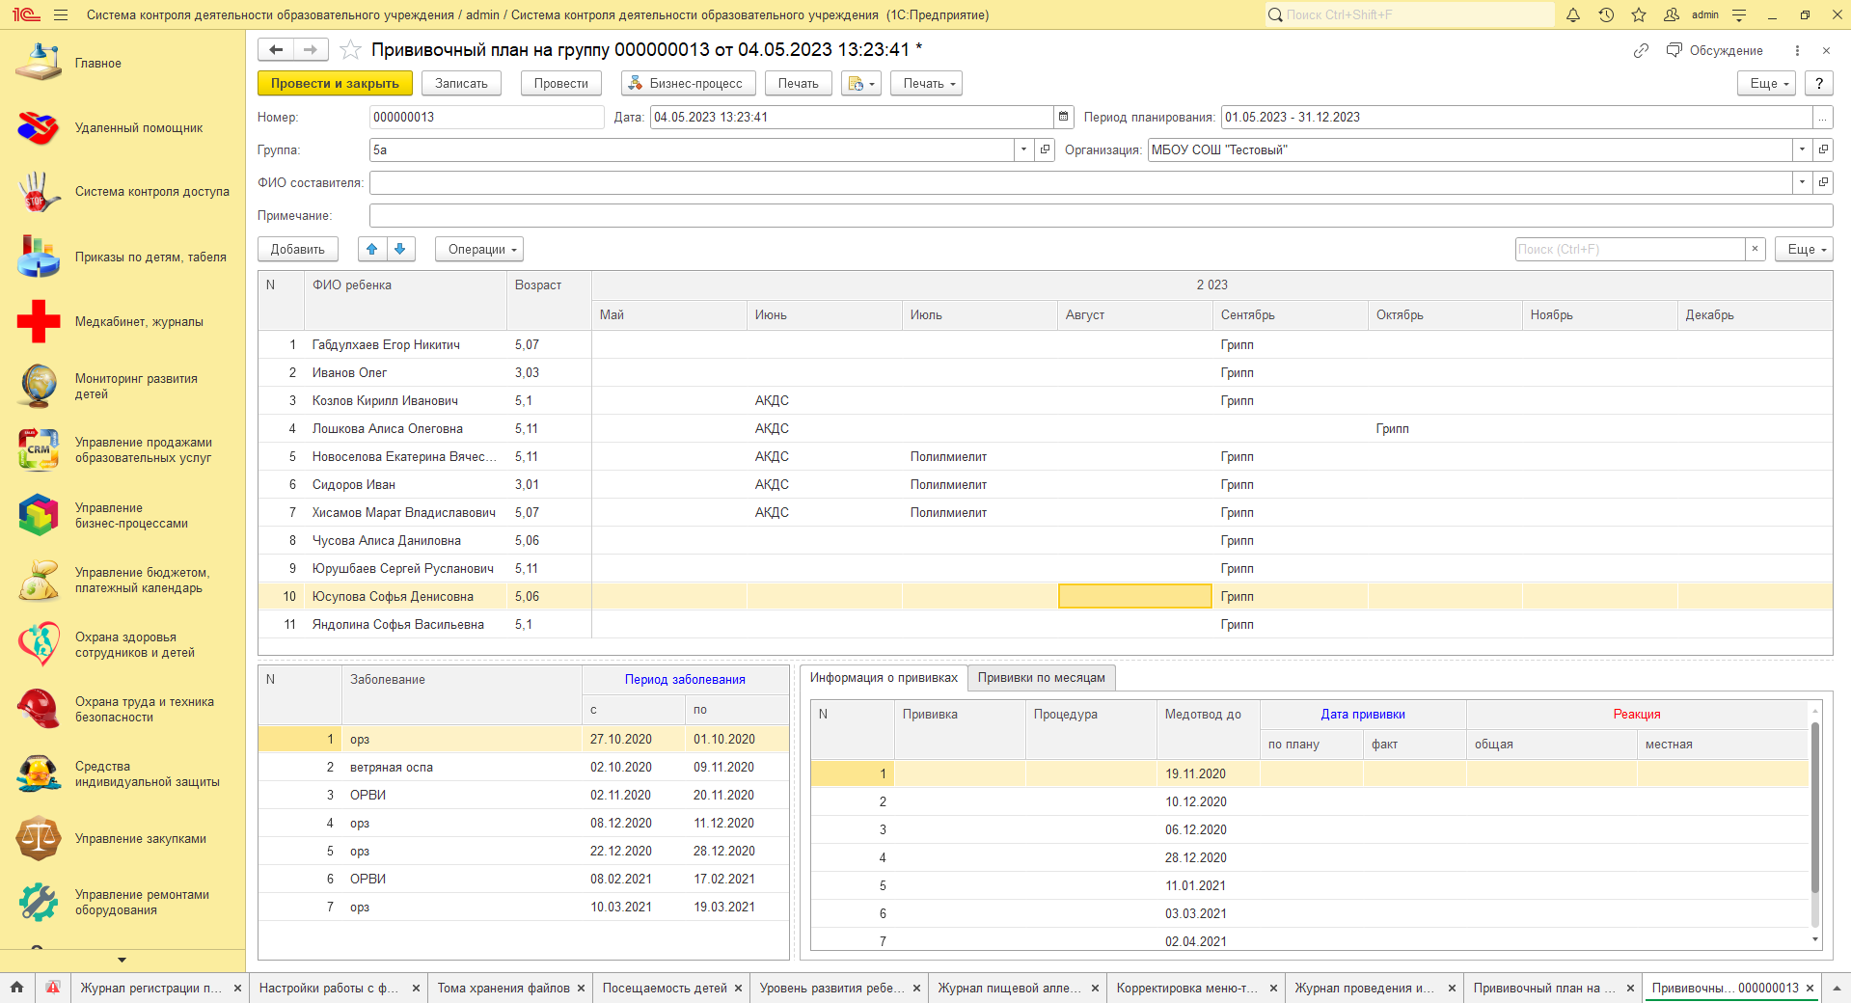
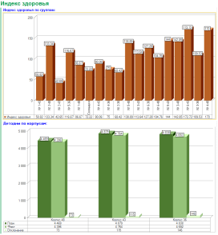
10. Учет и контроль медицинских данных
Контроль здоровья ребенка
В медицинском кабинете существует более 30 различных журналов, предназначенных для контроля за здоровьем детей, на основании которых система автоматически сформирует отчеты по индексу здоровья детей, количество детодней и других важных статистик.
Система позволяет более эффективно контролировать состояние здоровья детей на основе данных из различных журналов. Это помогает своевременно выявлять проблемы и принимать меры для поддержания и улучшения здоровья.
Автоматическое формирование отчетов по индексу здоровья детей, количеству детодней и другим важным статистикам позволяет получить обобщенную информацию о состоянии здоровья детей в образовательном учреждении. Это помогает выявить общие тенденции и потребности, а также планировать дальнейшие меры по улучшению здоровья.
Более точный и систематический контроль здоровья детей с помощью СКДОУ укрепляет доверие родителей к образовательному учреждению.
Компания Бизнес-Премиум 8 (3452) 61-38-63, zykinv@youbp.ru, www.youbp.ru

Slide 25
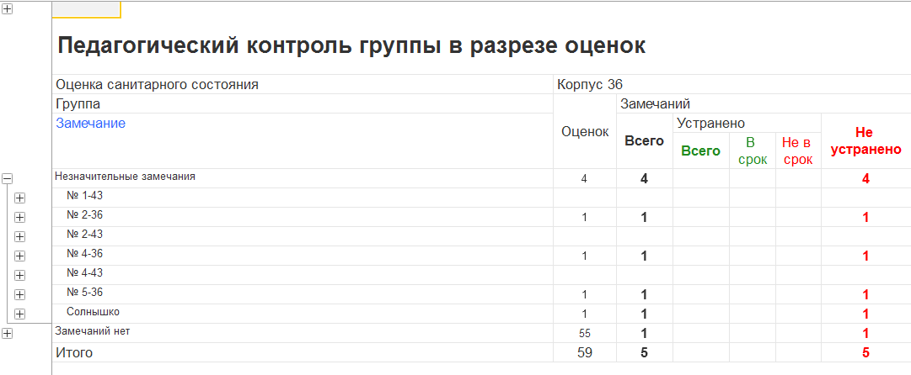
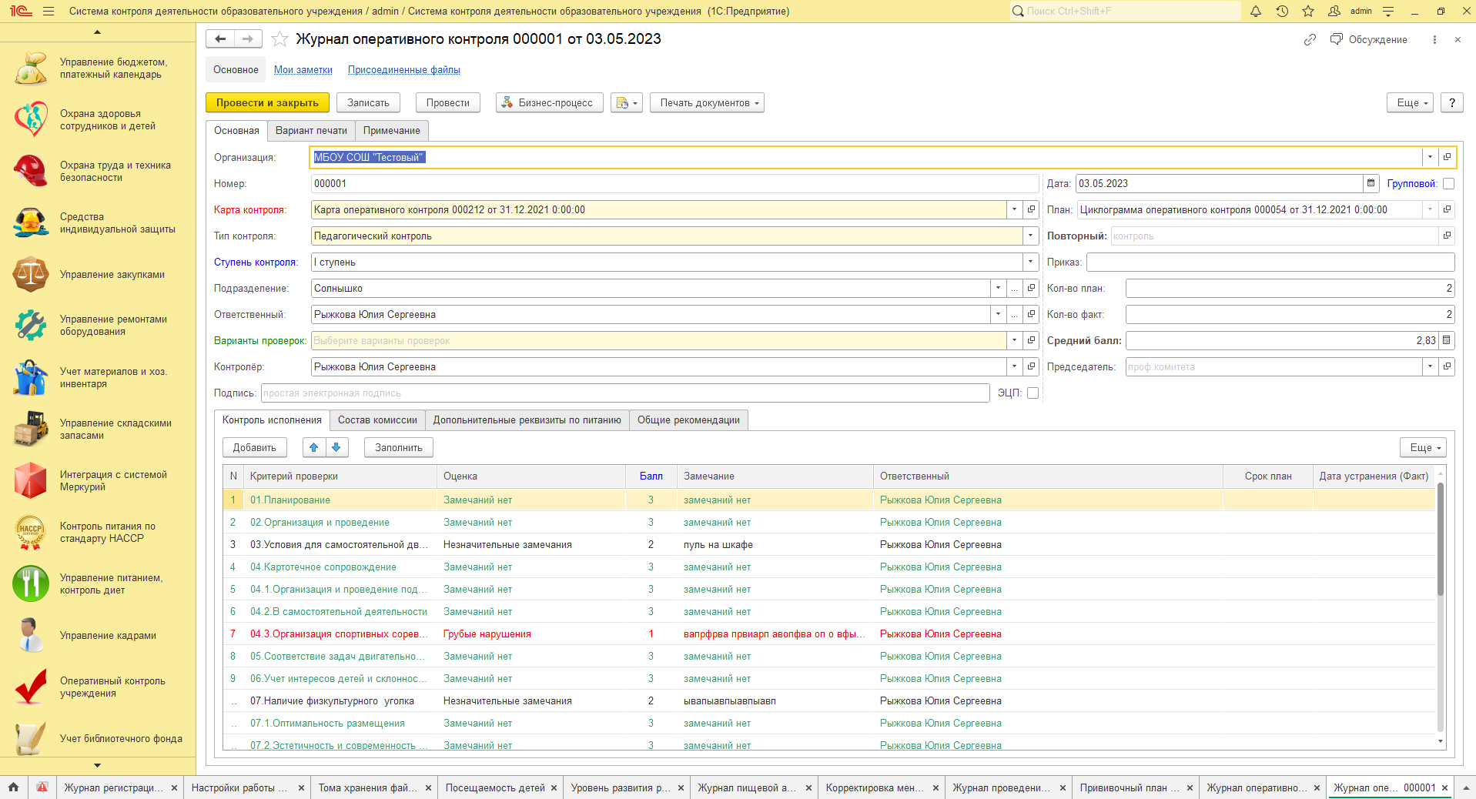
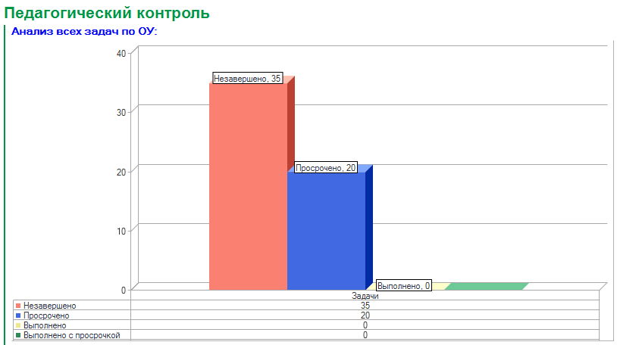
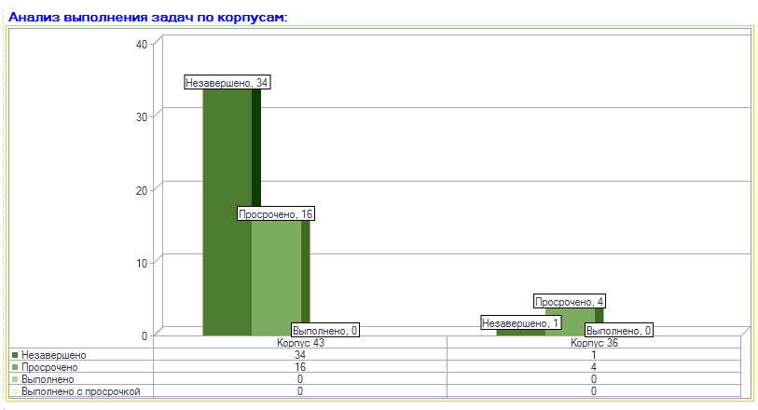
11. Внутренний контроль качества
Оперативный контроль ВОП
Системы мониторинга и аудита позволяют выявлять и предотвращать нарушения прав и безопасности ребенка, обеспечивая эффективное функционирование учреждения и соблюдение всех норм и требований.
Система позволяет вести оперативный контроль как на бумажном носителе, который проверяющий сможет распечатать из Системы, так и использовать мобильную версию, с помощью которой вы можете проводить оперативный медицинский или педагогический контроль. Это способствует повышению качества образования, обнаружению и исправлению недостатков, а также повышению эффективности педагогического процесса.
Система контроля позволяет создавать документы и оценивать показатели деятельности образовательных учреждений. Это обеспечивает прозрачность и отчетность перед заинтересованными сторонами, такими как родители, общественность и государственные органы.
Система контроля позволяет фиксировать выявленные замечания и назначать ответственных за их исправление. Это способствует повышению ответственности учреждений и работников образования, а также повышению доверия со стороны родителей.
Компания Бизнес-Премиум 8 (3452) 61-38-63, zykinv@youbp.ru, www.youbp.ru

Slide 26
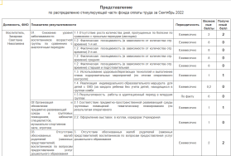
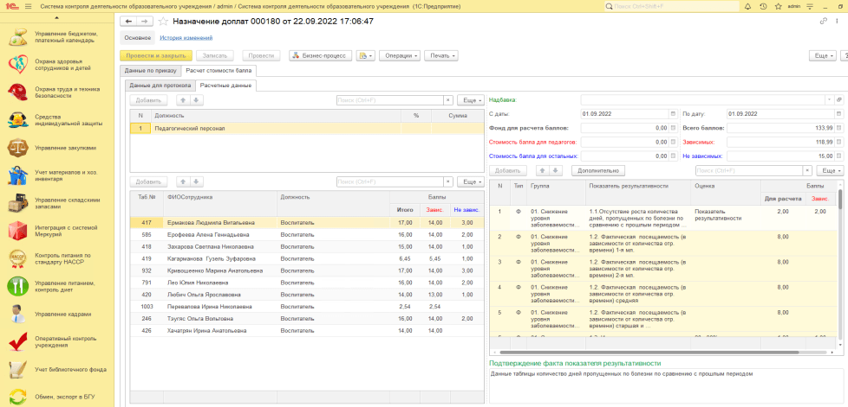
12. Контроль работы преподавателей
Обеспечение кадрового учета, оценка каждого
работника по показателям эффективности
Система позволяет производить мониторинг эффективности работы каждого преподавателя тем, самым это способствует защите прав ребенка в детском саду, так как родители и администрация могут убедиться, что преподаватель выполняет свои обязанности качественно и дети получают необходимые знания и навыки.
Модуль позволяет собирать данные о каждом преподавателе, такие как его активность, планирование уроков, методы обучения и взаимодействие с детьми. Это позволяет родителям и администрации детского сада оценивать качество работы преподавателя и его соответствие требованиям.
Прозрачность учета: Родители и администрация имеют доступ к информации о том, какие задания были даны детям, какие предметы были изучены, и какие успехи были достигнуты. Это позволяет рано выявлять возможные проблемы и своевременно реагировать на них.
Компания Бизнес-Премиум 8 (3452) 61-38-63, zykinv@youbp.ru, www.youbp.ru

Slide 27
Решение по цифровизации дошкольного образования

Slide 28
Область автоматизации
«Системы контроля деятельности образовательного учреждения»
1. Муниципальные детские сады
2. Частные детские сады
Система контроля деятельности образовательного учреждения
3. Школы, гимназии, техникумы
4. Комбинат школьного питания
5. Медицинский кабинет в образовательных учреждениях
6. Центр занятости несовершеннолетних
7. Центры дополнительного образования
8. Дома малютки, дома интернаты, детские дома

Slide 29
Инновационность проекта
Наличие единого цифрового пространства
позволит стандартизировать справочники и
классификаторы, с которыми
работают руководители основных
структурных подразделений дошкольных образовательных
учреждений, создать единые наиболее
эффективные регламенты их работы.
B
СКДОУ обладает вертикальной и горизонтальной структурой управления. Ее функционал
позволяет консолидировать деятельность всех детских садов франшизы в единую базу данных,
собрать и успешно применять
наилучшие и наиболее
эффективные практики по
автоматизации детских садов.
Организация работы детского
сада дает возможность
сотрудникам директорам
получать оперативную информацию
о состоянии дел ДОУ, что
позволит повысить качество
Образования в дошкольных
учреждениях.
A
C
Инновационность
СКДОУ
СКДОУ использует искусственный интеллект,
Который полностью соответствует
ключевым приоритетам и задачам
цифровой трансформации
государственного управления РФ, в частности,
направлен на повышение качества предоставления государственных
услуг в образовательных учреждений
E
D
Система позволяет автоматизировать
более 25 различных направлений
Деятельности детского сада.
Компания Бизнес-Премиум 8 (3452) 61-38-63, zykinv@youbp.ru, www.youbp.ru

Slide 30
О компании «Бизнес-Премиум»
Более 10
лет на рынке
Более 90
обслуживаемых организаций
Свыше 5000
пользователей системы
НАШИ ДОСТИЖЕНИЯ
1 место
во втором национальном конкурсе ПРОФ-IT.Инновация в номинации «Искусственный интеллект», 2022 г.
3 место
в номинации «Управление информационными ресурсами» в первом национальном конкурсе ПРОФ-IT.Инновация, 2021 г.
Проект высоко оценил Экспертный Совет, в состав которого вошли Федеральные Министерства РФ.
Компания Бизнес-Премиум 8 (3452) 61-38-63, zykinv@youbp.ru, www.youbp.ru

Slide 31
Спасибо за внимание!
На слайдах показан не весь функционал имеющейся с Системе.
В случае заинтересованности обратитесь
к нам для бесплатной демонстрации
возможностей Системы
Докладчик
Виталий Зыкин
Компания Бизнес-Премиум 8 (3452) 61-38-63, zykinv@youbp.ru, www.youbp.ru

